Slide 1
Rameno
L. Pazourek, Z. Rozkydal

Slide 2
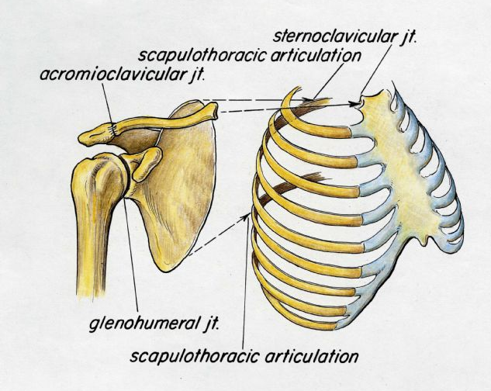
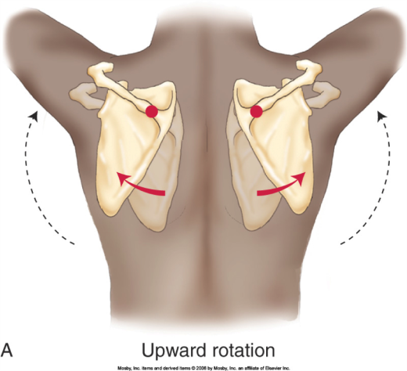
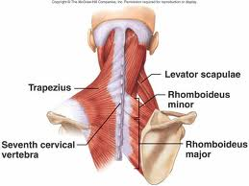
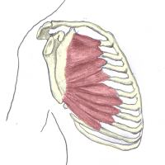
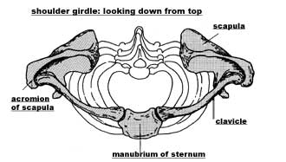
Anatomie
Pohyb v rameni je pohybem v:
Glenohumerálním (GH) kloubu
Acromioklavikulárním (AC) kloubu
Sternoklavikulárním (SC) kloubu
Thorakoskapulárním „kloubu“
+ úzká vazba na Th/C pateř a svalstvo fixující lopatku k hrudní stěně

Slide 3
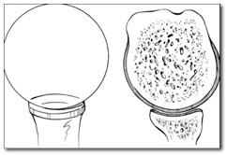
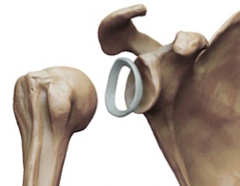
Pohyb a stabilita GH kloubu
největší rozsah pohybu
minim. stabilita zajištěná kloubními plochami
velký význam měkkotkáňových stabilizátorů
Statické: labrum glenoidale, kloubní pouzdro a glenohumerální vazy
Dynamické: svaly rotátorové manžety (RM) a deltový sval
Patologie:
nejčastěji luxovaný velký kloub
instabilita jako častý ortopedický problém v oblasti ramena)

Slide 4
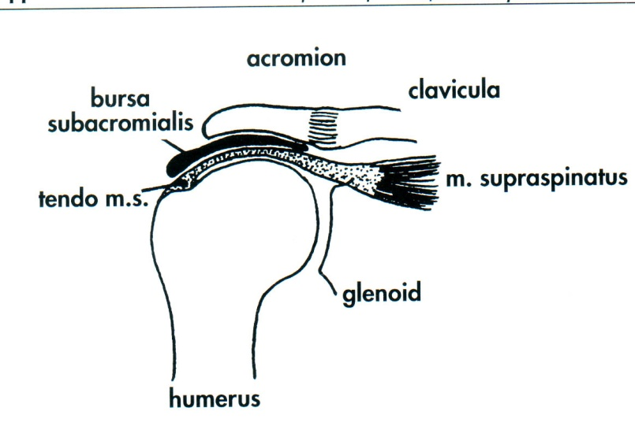
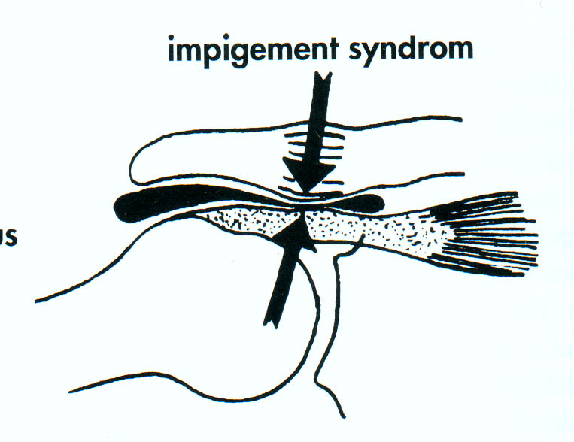
Subakromiální (SA) prostor
predilekčně úzký prostor - patologický kontakt – impingement
šlachy rotátorové manžety (RM) a subakromiální burza
zúžení SA prostoru:
funkční příčiny (svalové dysbalance s malpozicí lopatky)
tvar akromia, AC artróza
stavy po zlomeninách velkého hrbolu
sekundárně patologie RM a SA burzy
Patologie: impingement syndorm, subakromiální burzitida, tendinitidy RM, kalcifikace v burze a šlachách RM, ruptury RM

Slide 5
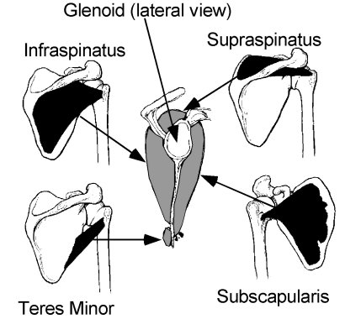
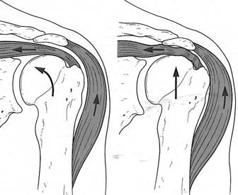
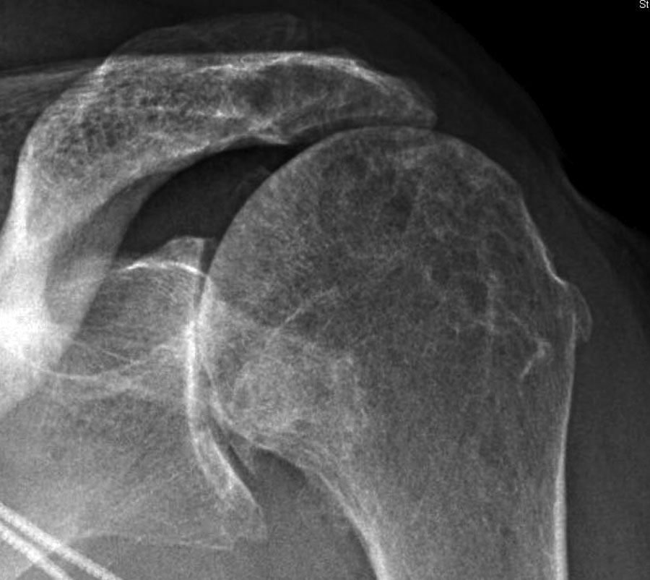
Rotátorová manžeta
šlachy svalů odstupujících od lopatky a upínající se na hlavici humeru, kolem které vytváří „manžetu“
m.subscapularis, m.supraspinatus, m.infraspinatus, m.teres minor
význam:
pohyb v GH kloubu (zvedání a rotace)
depresory hlavice
dynamické stabilizátory GH kloubu
patologie:
impingement syndrom
tendinitidy a kalcifikace
ruptury traumatické a degenerativní,
rotátorová artropatie

Slide 6
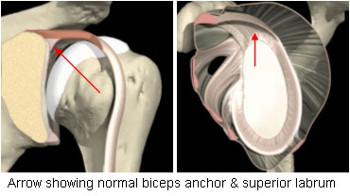
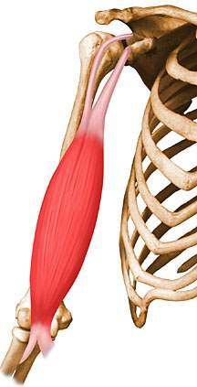
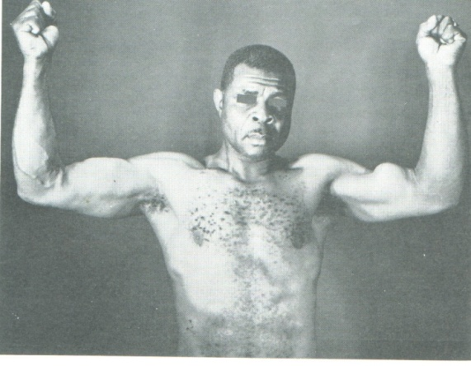
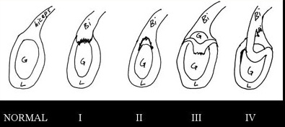
Šlacha dlouhé hlavy bicepsu
intraartikulárně probíhající šlacha
Úpon na horním labru
patologie: tenosynovialitidy, ruptury, SLAP léze

Slide 7
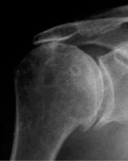
GH kloub = nezátěžový kloub
Primární osteoartróza je vzácná
Častěji:
stavy po zlomeninách proximálního humeru
revmatoidní artritida
rotátorová artropatie
vzácně nekrózy hlavice humeru

Slide 8
Anamnéza:
dominance paže
trauma
zlomeniny – proxim. humeru, abrupce velkého hrbolu, zlomeniny klíční kosti
luxace GH kloubu – první, recidivující, mechasnismus, směr, způsob repozice,..
luxace AC a SC kloubu
kontuze ramena
profesní, sportovní a další aktivity
over-head aktivity, vrhačské disciplíny, jiné chronické přetěžování
prodělané choroby
neurologické s ovlivněním funkce ramena (CMP, st.p. DMO, paréza brach.plexu, syringomyeliie, st.p. op. C pateře,..)
onemocnění související se zmrzlým ramenem (DM, ICHS, thyreopatie)
onkologické onemocnění (možnost meta postižení skeletu)
možné příčiny přenesené viscerální bolesti (žlučník, bránice, srdce, plicní hroty)
předchozí léčba a operace ramena

Slide 9
Subjektivní obtíže pacienta:
Bolest- analýza bolesti
Omezení hybnosti a aktivit pacienta
(od sportu po běžné aktivity sebeobsluhy):
pro bolest
ztuhlost
slabost
Instabilita
Další
otok, rezistence
deformita
celkové příznaky,..

Slide 10
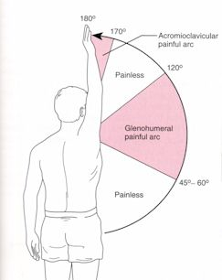
Analýza bolesti (charakter – intenzita – trvání - lokalizace - propagace – vazba na aktivitu)
Vazba na aktivitu
bolest mezi 60 – 120 st. – impingemetn syndrom (tzv. bolestivý oblouk)
bolest při plné elevaci – AC kloub
bolest při iniciální fázi abdukce (do 20-30st.) – postižení supraspinatu
pacient nemůže spát na postiženém rameni + noční bolesti – zmrzlé rameno, obtíže s AC kloubem, závažnější postižení GH kloubu (artróza, artritida, ..), masivní nebo akutní ruptura RM, akutní tendinitidy RM, nádory
bolest zcela bez vazby na aktivitu – přenesená viscerální bolest, nádory

Slide 11
Klinické vyšetření:
aspekce a palpace
vyšetření aktivní a pasivní hybnosti
funkční testy :
testy na RM
testy na impingement syndrom
testy na biceps (šlachu CLMBB)
testy na AC kloub
testy na instabilitu v.č. zhodnocení ev. kloubní laxicity
orientační vyšetření C-pateře (event. následně dle nálezu doplnění RTG a neurologického vyšetření)
orientační zhodnocení prokrvení a inervace končetiny, resp. její periferie

Slide 12
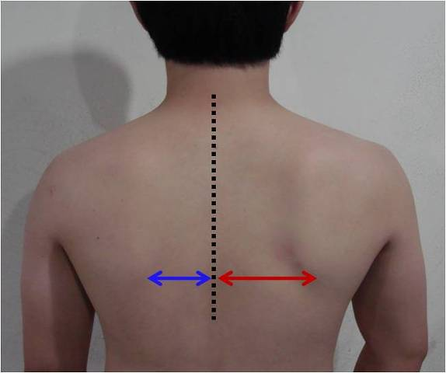
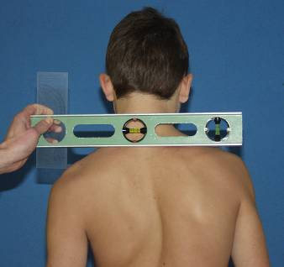
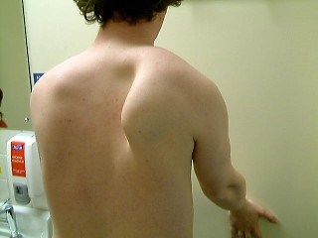
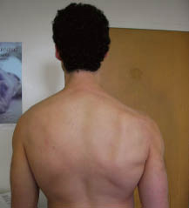
Klinické vyšetření - aspekce
asymetrie
ramen
lopatek
deformity páteře (skolióza) a hrudníku
svalové dysbalance
scapula alta - Sprengel
odstávající lopatka
paréza n.thoracicus longus (m. serratus anterior)
paréza n. accesorius (m.trapezius)

Slide 13
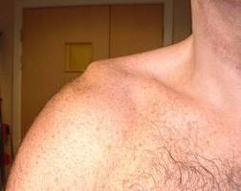
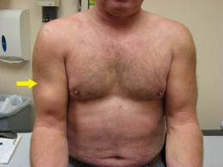
Klinické vyšetření - aspekce
stav svalstva
antalgické držení ramene event. deformita (luxace AC, SC i GH kloubu, zlomeniny klíční kosti a proximálního humeru, ruptura šlachy CLMBB)
otok a rezistence (trauma, synovialitida AC či SC kloubu, ganglion AC kloubu, tumory)
kožní změny (hematom, zarudnutí , jizvy)

Slide 14
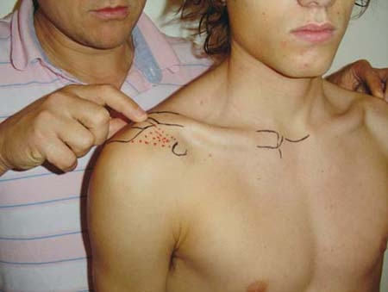
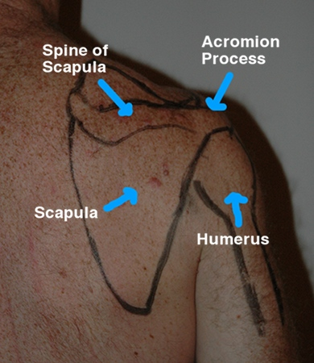
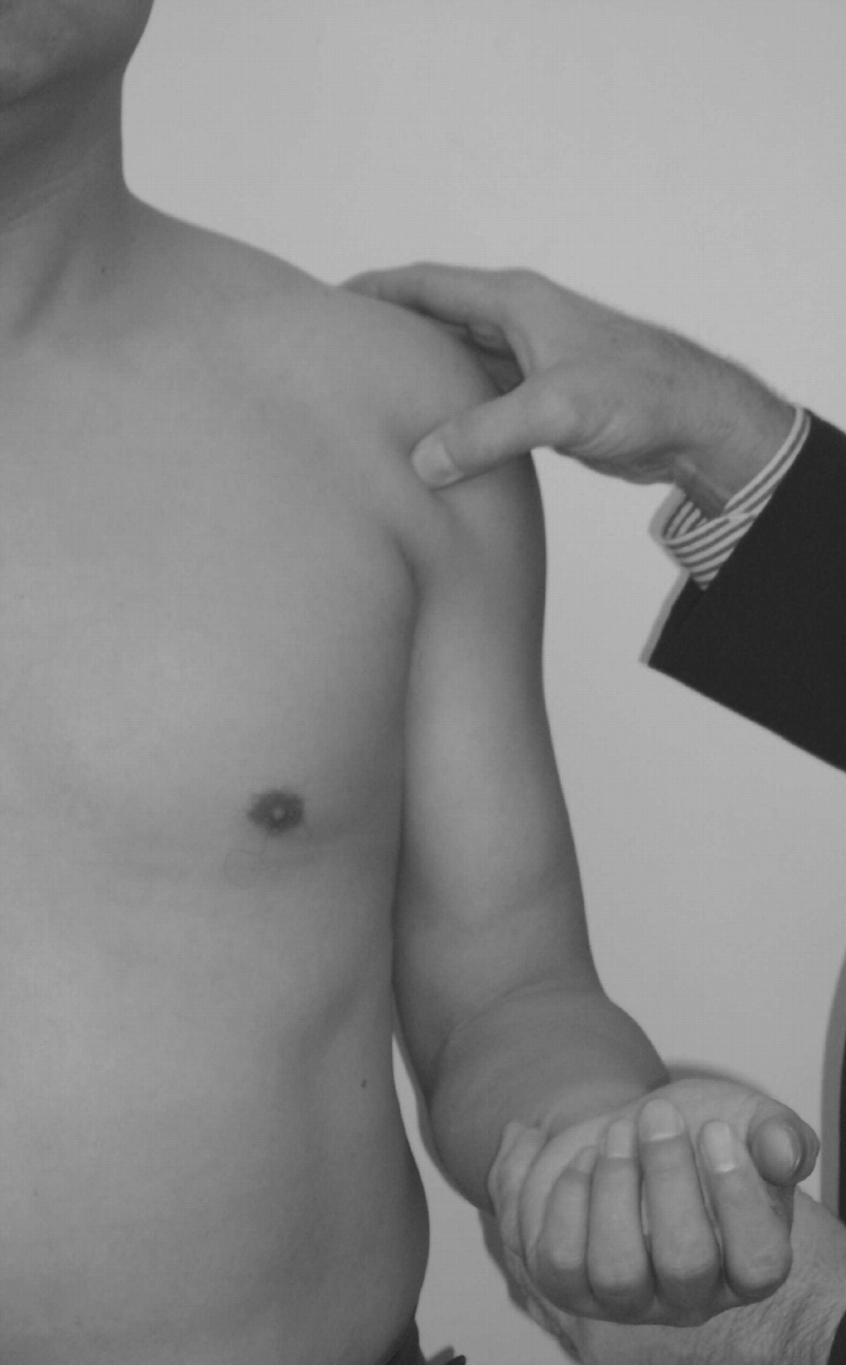
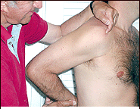
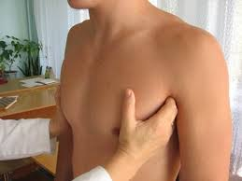
Klinické vyšetření - palpace

Slide 15
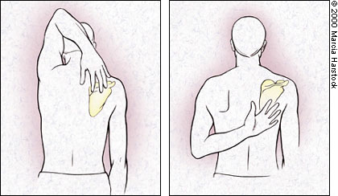
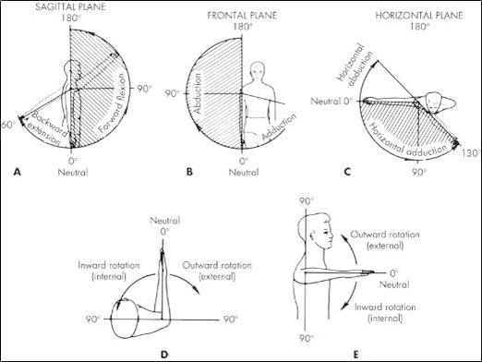
Klinické vyšetření – vyšetření hybnosti
SFTR
abdukce a flexe s elevací, vnitřní a zevní rotace
všímáme thorakoskapulárního pohybu
srovnat obě ramena
omezení aktivní / pasivní hybnosti
kapsulární / artikulární příčina
přibližně stejné omezení pasivní a aktivní hybnosti
sy zmrzlého ramene, těžká artróza,..
neuromuskulární příčina
výrazný rozdíl s převahou omezení aktivní hybnosti
akutní - rozsáhlé ruptury RM,
paréza n. axillaris

Slide 16
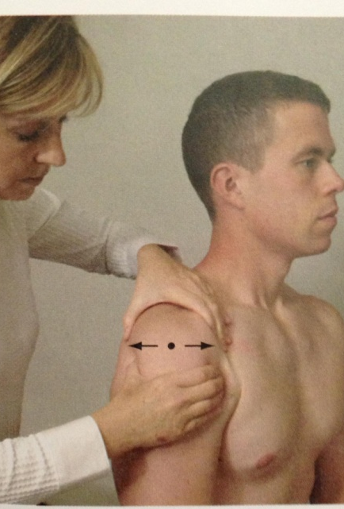
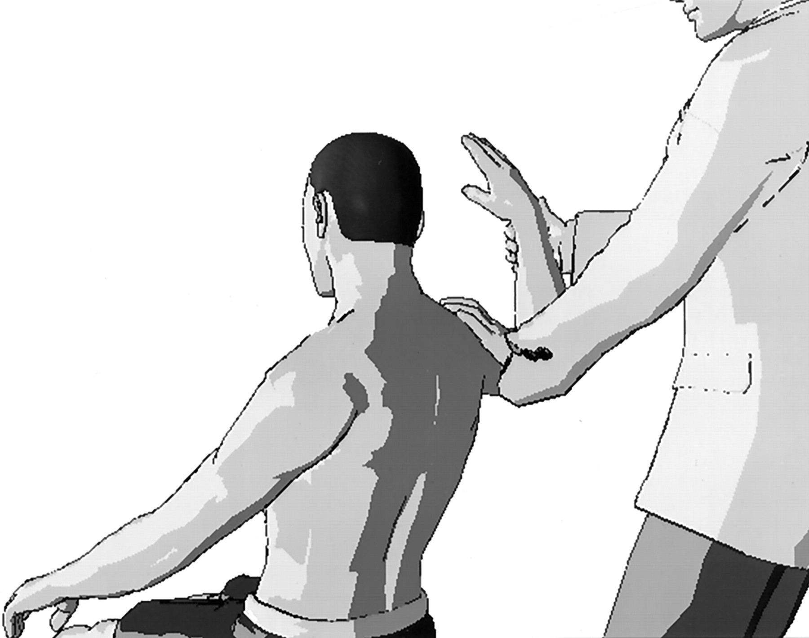
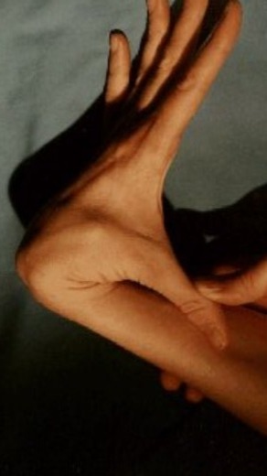
Klinické vyšetření – testy na stabilitu
zhodnocení anamnestických dat (anam. traumatické luxace?, směr luxace?, recidivy?,..)
posttraumatická nestabilita (typicky unidirekcionální, přední)
přední zásuvka
Aprehension test
Jobeho relokační test
event. zadní zásuvka, zadní Apprehension test (u zadní instability)
habituální nestabilita
příznaky mesenchymální laxicity
sulcus sign
známky multidirekcionální instability

Slide 17
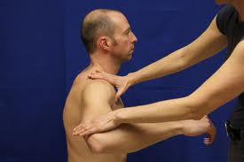
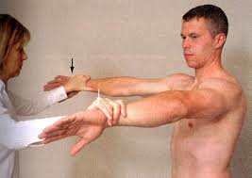
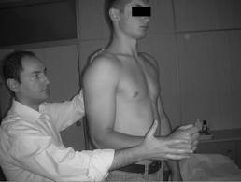
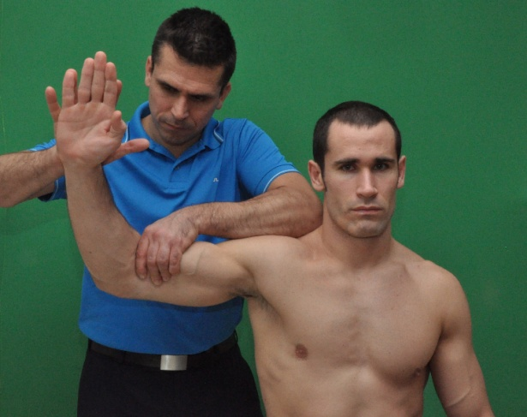
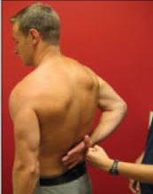
Klinické vyšetření – testy na RM
odporové testy na m.supraspinatus:
O. st. abdukční test
neschopnost zahájení abdukce (krčení ramen)
Jobeho test
drop arm test
odporové testy na m.infraspinatus a teres minor
zevní rotace proti odporu
horn blower´s sign
odporové testy na m.subscapularis
vnitřní rotace proti odporu
Gerberův test
Napoleon sign (press belly test)

Slide 18
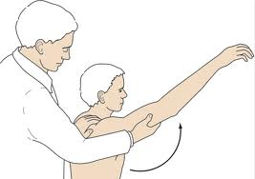
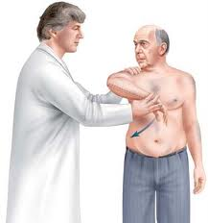
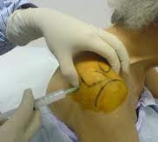
Klinické vyšetření – testy na impingement
bolestivý oblouk (60 – 120st.)
krepitace
impingement sign dle Neera
impingement sign dle Hawkinse a Kennedyho
Neerův infiltrační test

Slide 19
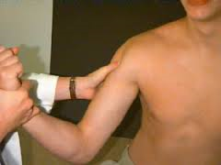
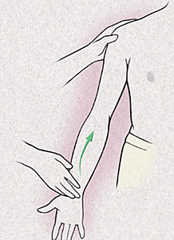
Klinické vyšetření – testy na CLMBB
bolestivost na ventrální straně ramena
palp. bolestivost v obl. intertuberculárního sulku
Speed test
Yergassonův test
sesunutí svalového bříška CLMBB při ruptuře její šlachy

Slide 20
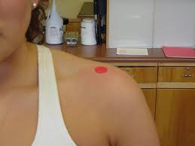
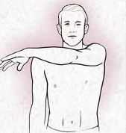
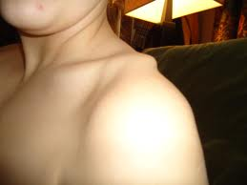
Klinické vyšetření – testy na AC kloub
bolestivá palpace AC kloubu
bolestivá plná elevace (160-180st.)
příznak klávesy u AC luxace

Slide 21
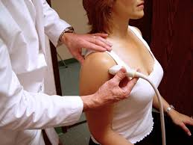
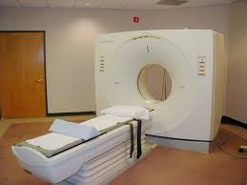
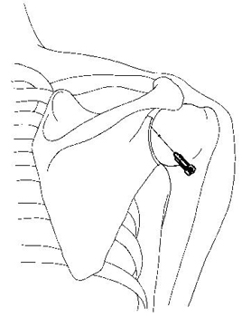
Zobrazovací a laboratorní vyšetření:
RTG
Sono
CT
MRI
laboratorní vyšetření :
zánětlivé markery (KO, FW, CRP)
vyšetření kloubního punktátu
onkomarkery (PSA, biochemický screening na myelom)
markery kostní resorbce (osteoporóza) ev. novotvorby
(ALP – M.Paget)

Slide 22
RTG
projekce:
ap
axiální
inferoposteriorní
transthorakální
Y projekce na lopatku
spec. projekce
+ event. RTG C pateře
+ event RTG S+P

Slide 23
Ultrazvuk
s výhodou přímo na ortopedické ambulanci
upřesní a doplní klinické vyšetření
standardních pohledy (řezy) + dynamické vyšetření:
laterální (horizontální a vertikální)
ventrální (horizontální a vertikální)
dorzální (horizontální a vertikální)
laterální příčný v nucené pozici do vnitřní rotace addukce a extenze
AC kloub a event. i axila
vždy srovnání s druhou stranou

Slide 24
Ultrazvuk
význam:
impingement syndrom
SA burzitida
změny RM:
degenerace a změny struktury
kalcifikáty
parciální a masivní ruptury
změny CLMBB:
tenosynovialitidy
subluxace
degenerace a ruptury

Slide 25
Ultrazvuk
význam:
změny kostních povrchů:
Hill-Sachsův defekt
abrupce velkého hrbolu
artrotické změny
rotátorová artropatie
změny AC kloubu:
luxace
synovialitida
artróza
změny deltového svalu a dalších (ruptury, hematomy)
nádorové afekce
axilární lymfadenopatie

Slide 26
RTG
význam:
zcela zásadní – dg. a vyloučení
traumat (zlomeniny, luxace)
kostních nádorů
artikulárních degenerativních, zánětlivých, artropatických a dalších změn

Slide 27
RTG
význam:
pomocný
instability (Hill Sachsův defekt, zjevné dysplastické změny)
patologie SA prostoru (snížení SA prostoru, AC artróza, kalcifikace RM a SA burzy, tvar akromia v Y projekci)

Slide 28
CT
přesnější zhodnocení kostních struktur
možnost 3D rekonstrukcí, extrakce hlavice s pohledem na glenoid apod.
využití:
zlomeniny proximálního humeru a lopatky
zhodnocení kostních změn před plánovaným endoprotetickým řešením
nestability:
kostěná Bankartova léze
Hill Sachsův defekt
dysplazie glenoidu
kostní nádory (proximální humerus, lopatka v.č. vnitřní plochy)

Slide 29
MRI
přesnější zhodnocení měkkotkáňových struktur , a to i těch nedostupných pro ultrazvuk (labrum, SLAP léze)
možnost provední MRI artrografie
význam:
postižení RM, šlachy CLMBB, labra (Bankartova léze), SLAP léze
změny kostní, kostní dřeně a kostních povrchů (artróza, nekrózy hlavice humeru, Hill-Sachsův defekt)
nádory (kostní i měkkotkáňové)
C pateř (na rozdíl od CT i se zobrazením míchy, míšních kořenů a obalů)

Slide 30
Impingement syndrom
Příčiny:
ostruha akromia
změna tvaru a úhlu akromia
spodní osteofyty AC kloubu
prominence TM

Slide 31
Impingement syndrom – stádia dle Neera
Otok, hemorhagie v m. supraspinatus
2. Fibróza, tendinitis, zánět subdeltoidální burzy, degenerativní změny v RM – 3.-4.dec.
3. Ruptura rotátorové manžety a dlouhé hlavy bicepsu – 5. dec. a více
Terapie:
1. st. : konzervativní- klid, NSA,
LTV, fyzikální terapie,
lok. kortikoid
2. st. : konzervativní / operační
3.st. : operační (ASAD, Neer) + následná RHB

Slide 32
Bursitis subacromialis
prudká, silná, pálivá bolest, nemožnost pohybu, palpační bolest
na RTG mohou být obláčkové kalcifikace
Terapie:
Konzerativní léčba:
Klid, lok. kortikoid, NSA
později fyzikální terapie
LTV
Operativní léčba:
exstirpace burzy při ASAD

Slide 33
Postižení RM
Typy postižení:
Tendinopatie RM (degenerace, mikrotraumatizace v SA prostoru, tendinitida, někdy kalcifikující)
Degenerativní ruptury: parciální ruptury. … totální ruptury … rotátorová artropatie
Trauamtické ruptury
Rotátorová artropatie

Slide 34
Postižení RM
Th:
klid, NSA, lok. kortikoidy, fyzikální th., LTV
ASAD (+ ev. sutura RM) – věk ??
Sutura RM (otevřeně / ASK)
reverzní TEP ramena

Slide 35
Postižení šlachy dlouhé hlavy bicepsu
Typy postižení:
degenerace, tenosynovialitida
postižení v rámci SLAP lézí
luxace / subluxace
parciální / totální ruptura
Th.:
obstřiky, NSA, fyzikální terapie
ASK debridement
Tenotomie / tenodéza (subpektorální)

Slide 36
SLAP léze
= superior labrum anterior, posterior
Příčiny:
luxace / subluxace, tah CLMBB, dlouhodobá mikrotraumatizace - throwing shoulder
Klasifikace dle Snydera:
st. - rozvláknění
St. - -“- + uvolnění horního labra a CLMBB
St. - bucket handle léze s intaktní CLMBB
St. - -“- + progrese do šlachy CLMBB
..10.

Slide 37
Sy zmrzlého ramene, frozen shoulder, capsulitis adhesiva
Postupné omezování hybnosti
Bolesti
Strach z pohybu
Svraštění kloubního pouzdra
Obliterace v dolním recesu
Zmenšení kloubní dutiny
Zkrácení měkkých tkání
Reflexní svalové spasmy

Slide 38
Příčiny sy zmrzlého ramena
Primárně - idiopaticky
Sekundárně:
běžné patologie GH, AC, SC i scapulothorak. kl.
Stavy po úrazech a zánětech
Poruchy krční páteře
Thoralic outlet syndrom
Nádory plic- hrot plícní
Afekce pleury
Choroby srdce
DM

Slide 39
Terapie sy zmrzlého ramena
Onemocnění má dlouhodobý charakter - vydržet
dlouhodobě LTV
NSA, lokálně kortikoid, fyzikální terapie
ASK- dekomprese, redress v CA, debridement

Slide 40
Nestability GH kloubu
Def.: neschopnost udržet hlavici centrovanou do glenoidální jamky (subluxace, luxace)
Klasifikace:
akutní x recidivující
multidirekcionální x unidirekcionální (hl. přední)
akutní traumatická x recidivující posttraumatická x habituální
Anamnesticky:
okolnosti první luxace a další luxace
laxicita

Slide 41
Nestability GH kloubu
Akutní traumatické luxace:
přední (94%) x zadní x dolní (axilární – erecta) x horní (přes RM)
Bankartova léze + Hill-Sachsův defekt – riziko recid. posttraumatických luxací
nižší věk – vyšší riziko recid. posttraumatických luxací (pod 20 let až u 60-70%)
Postraumatická recidivující luxace:
terapie:
ASK stabilizace
otevřené op. (Bankartova op.)pouzdra a zkrácení svalů)

Slide 42
Nestability GH kloubu
Habituální luxace:
Zadní (při glenoidální dysplazii)
ASK kapsulorafie
Otevřeně (kapsulorafie + zadní OT glenoidu a vložení štěpu (Scottova op.)
Multidirekcionální (hyperlaxicita nebo rovněž při dysplazi či při svalových poruchách)
op. řešení rezervovaně (kapsulorafie) – snaha zejména o ovlivnění RHB
Inveterované luxace – velký problém

Slide 43
Omartróza (glenohumerální artróza)
Sekundární
Posttraumatická (po fr.)
Sekundární při RA
Následkem rotátorové artropatie
Primární
Terapie:
konzervativně
operačně
Resurfacing
CKP
TEP
Reverzní TEP

Slide 45
Infekce a tumory
Purulentní artritida
Tumory
Maligní primární (OSA, CHoSA, EwingSA)
Maligní sekundární (metastázy)
Benigní a nádorům podobné afekce (např. OBN, chondroblastom, ..)

Slide 46
Onemocnění AC a SC kloubu
synovialitida
artróza
distorze
subluxace
luxace

Slide 47
Přenesená bolest:
C páteř – cervikobrachiální syndrom
hernia disci

Slide 48
Přenesená bolest:
Thoracic outlet syndrom

Slide 49
Přenesená bolest:
Viscerální:
Nemoci srdce
Nemoci plic, pleury
Nemoci žlučníku a žlučových cest

